Slide 1

尤韻綸
機械工程｜模擬分析
YUN-LUN YU
MECHANICAL ENGINEERING
Notes:
[Sources] - User-provided Yunlun_Yu_CV.html, Yunlun_Yu_Resume_Interview_Record.docx, and photo assets.

Slide 2
01
學歷
機械工程｜固力與設計・齒輪模擬分析
碩士｜國立中央大學
學士｜國立中央大學
機械工程學系｜固力與設計組｜齒輪模擬分析實驗室
機械工程學系｜固力與設計組
112/09–115/06
108/09–112/06
核心課程
核心課程
• 機器動力學（ADAMS）
• 熱傳學 ・ 熱力學 ・ 流體力學
• 振動學
• 動力學 ・ 靜力與材料力學
• 機械材料性質
• 機構學 ・ 自動控制
英語能力
軟體與程式能力
TOEIC 715
MATLAB ・ C ・ AutoCAD ・ SolidWorks
尤韻綸｜機械工程・模擬分析
2
Notes:
[Sources] - User-provided Yunlun_Yu_CV.html, Yunlun_Yu_Resume_Interview_Record.docx, and photo assets.

Slide 3
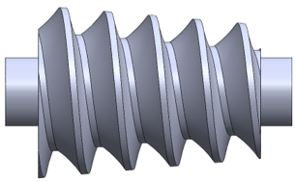
02
碩士論文｜錐蝸桿模型：加工刀具設計與嚙合特性優化
圓弧齒形錐蝸桿之動力刮削刀具設計及錐蝸桿—面齒輪嚙合特性分析
錐蝸桿幾何模型
動力刮削刀具
面齒輪
反推刀具齒面 → NURBS 擬合 → 創成錐蝸桿
組裝誤差分析 → 接觸軌跡判讀 → 齒形修整
提升錐蝸桿製造可行性與量產效率，支援國產機器人精密減速機開發。
透過 TCA 與齒形修整優化齒面接觸與傳動誤差、提升組裝容錯；降低機器人關節的振動與噪訊，強化傳動平穩性與高負載能力。
獲學校推薦參加第二十三屆上銀機械碩士論文獎
尤韻綸｜機械工程・模擬分析
3
Notes:
[Sources] - User-provided Yunlun_Yu_CV.html, Yunlun_Yu_Resume_Interview_Record.docx, and photo assets.

Slide 4
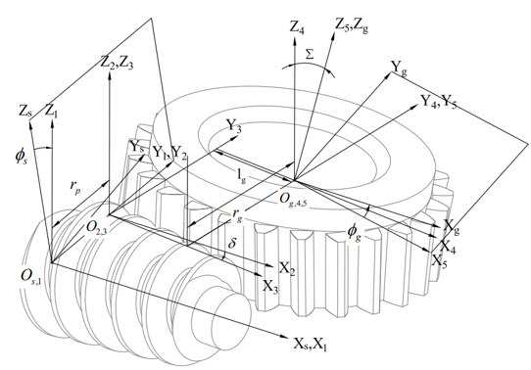
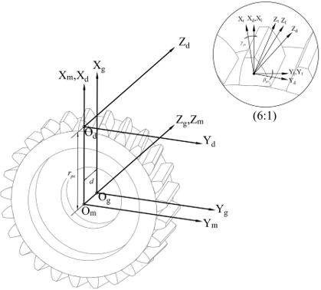
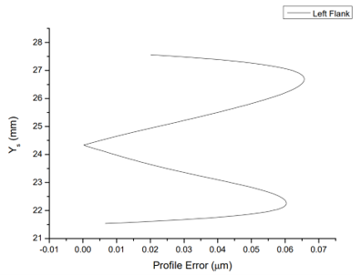
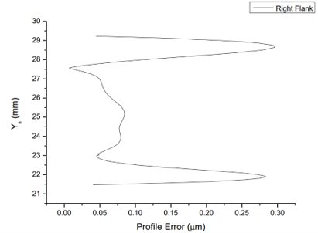
02
碩士論文｜動力刮削刀具設計
由錐蝸桿模型反推刀具齒面，透過 NURBS 擬合驗證創成幾何
01｜創成關係
02｜刀具設計
03｜左右齒面誤差結果
動力刮削刀具創成示意圖
（藉由錐蝸桿反推）
刮削刀具設計圖
左右齒面的理論齒形與創成齒形誤差曲線
驗證結果｜左右齒面的理論與創成齒形誤差皆極小，可忽略不計，證明動力刮削刀具齒面推導流程正確。
尤韻綸｜機械工程・模擬分析
4
Notes:
[Sources] - User-provided Yunlun_Yu_CV.html, Yunlun_Yu_Resume_Interview_Record.docx, and photo assets.

Slide 5
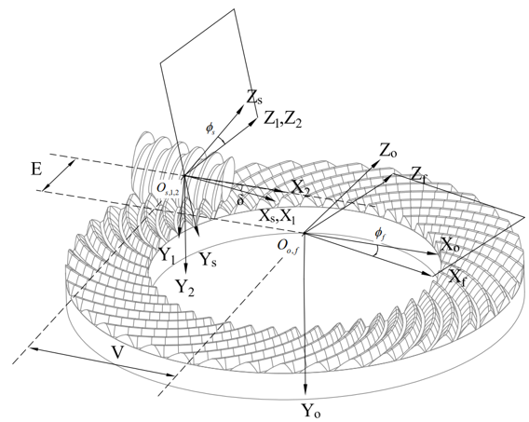
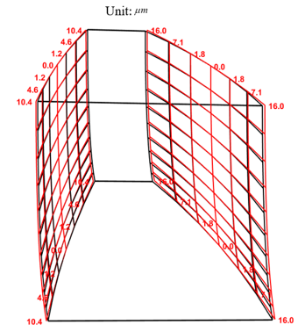
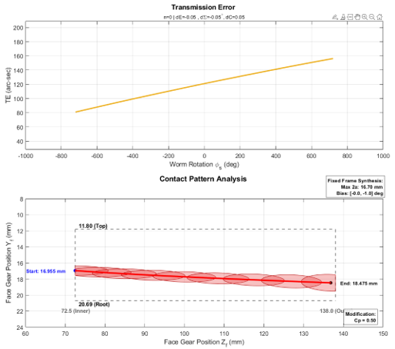
02
碩士論文｜面齒輪嚙合特性分析
透過齒面修整與 TCA 迭代優化，提升機器人關節傳動的平穩性與容錯能力
01｜推導共軛齒輪
02｜齒形修整
03｜TCA 分析
04｜優化完成
成功改善齒面接觸
降低傳動誤差
提升組裝容錯
強化機器人關節
傳動平穩與高負載能力
面齒輪創成示意圖
（藉由錐蝸桿）
以齒面拓撲分析檢視修整量
檢視 TE 與齒印；
依結果回調修整量
紅色：修整後齒形 黑色：原始齒形
依 TCA 結果回調修整量，持續迭代
尤韻綸｜機械工程・模擬分析
5
Notes:
[Sources] - User-provided Yunlun_Yu_CV.html, Yunlun_Yu_Resume_Interview_Record.docx, and photo assets.

Slide 6
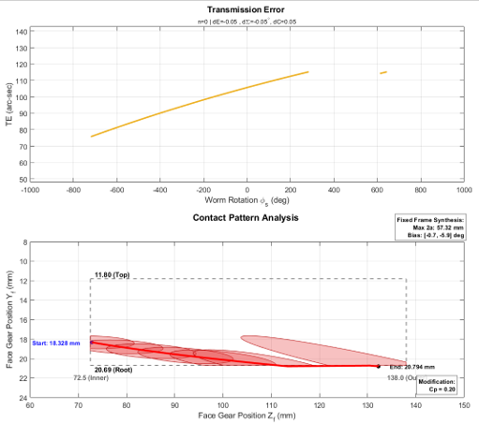
02
碩士論文｜面齒輪 TCA 分析結果
以接觸齒印與傳動誤差（TE）判讀嚙合品質
較差｜齒印偏向齒面邊緣
較佳｜齒印集中於齒面中央
TE（傳動誤差）｜代表轉動時實際位置與理想位置的落差； 數值與起伏越小，運轉越平順、振動越低。
齒印判讀｜接觸路徑集中、連續且遠離齒面邊緣為佳； 偏向邊緣或中斷，表示對組裝誤差較敏感。
尤韻綸｜機械工程・模擬分析
6
Notes:
[Sources] - User-provided Yunlun_Yu_CV.html, Yunlun_Yu_Resume_Interview_Record.docx, and photo assets.

Slide 7
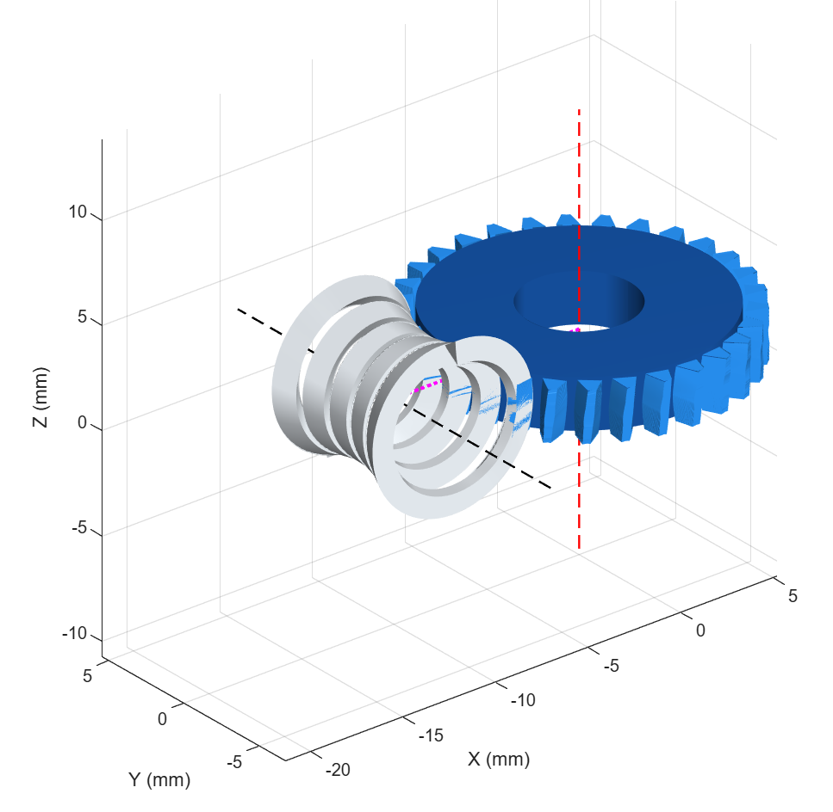
03
工程與研究經驗｜計畫目標
雙包絡蝸桿蝸輪手指關節傳動模組關鍵元件開發計畫
與工研院（ITRI）合作計畫
最終目標
完成可整合至手指關節的傳動模組
01
02
03
04
齒輪開發
齒輪測試
馬達整合
手指關節
目前參與階段
齒輪開發：以 MATLAB 建立齒面模型、幾何生成與干涉檢查，支援後續 TCA 分析。
雙包絡蝸桿蝸輪齒輪組組合模型
尤韻綸｜機械工程・模擬分析
7
Notes:
[Sources] - User-provided Yunlun_Yu_CV.html, Yunlun_Yu_Resume_Interview_Record.docx, and photo assets.

Slide 8
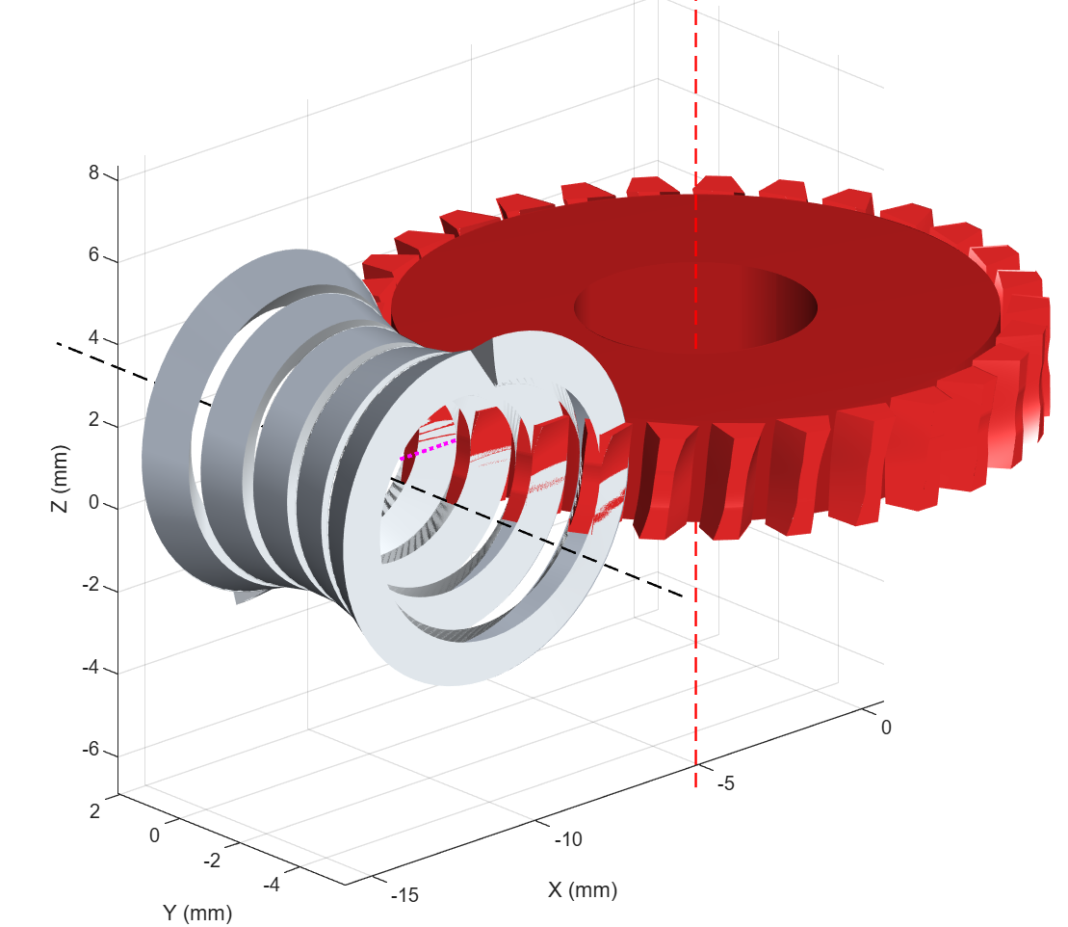
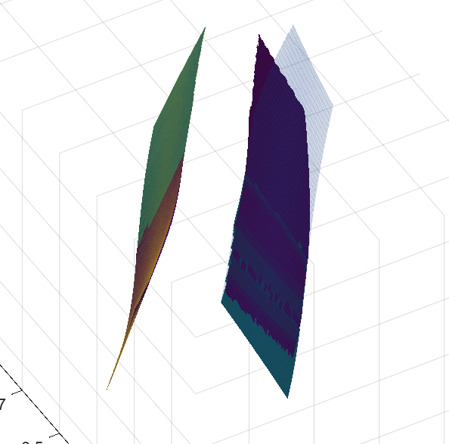
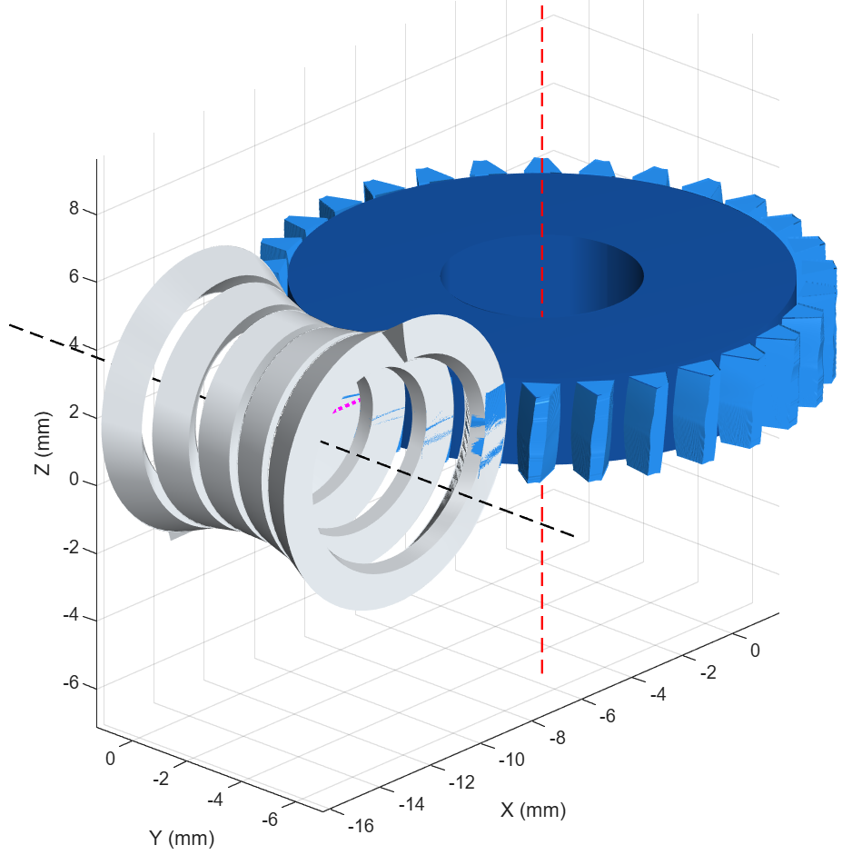
03
工程與研究經驗｜計畫目標
雙包絡蝸桿蝸輪手指關節傳動模組關鍵元件開發計畫
與工研院（ITRI）合作計畫
01
雙包絡蝸桿蝸輪數學建模
02
干涉區域判讀
03
完成無干涉建模
干涉區域
干涉區域
淺藍：蝸輪原始齒面
紫色：蝸桿齒空
建立修整前齒輪組模型， 先定位可能的干涉區域。
以蝸桿齒空替代為新齒面，達成無干涉。
依干涉點資料修整齒面幾何， 建立後續 TCA 分析基礎。
04｜後續 TCA 分析：以無干涉模型為基礎，進行齒面接觸與傳動誤差分析
尤韻綸｜機械工程・模擬分析
8
Notes:
[Sources] - User-provided Yunlun_Yu_CV.html, Yunlun_Yu_Resume_Interview_Record.docx, and photo assets.

Slide 9
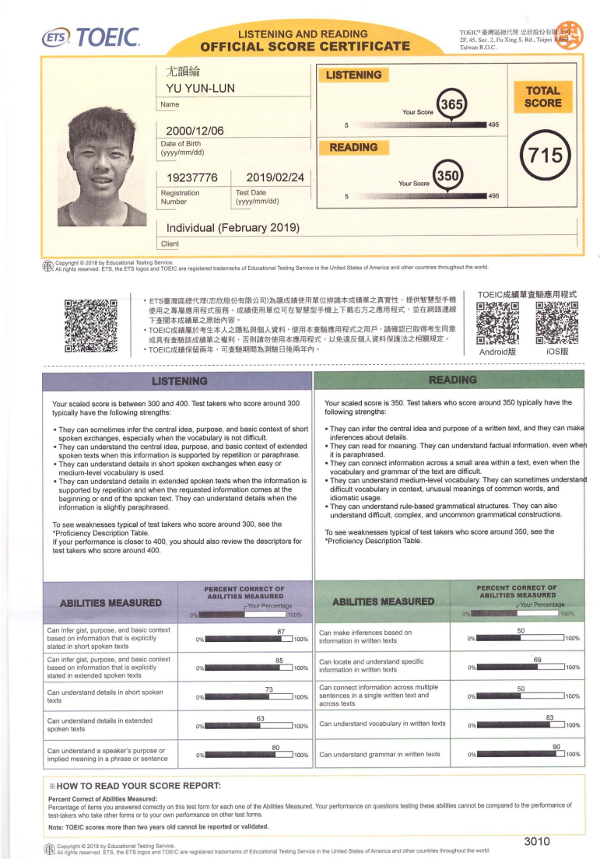
04
相關證照
英語能力證明
TOEIC
Listening & Reading
715
Listening 365 ｜ Reading 350
尤韻綸｜機械工程・模擬分析
9
Notes:
[Sources] - User-provided Yunlun_Yu_CV.html, Yunlun_Yu_Resume_Interview_Record.docx, and photo assets.

